Slide 1
Телеграмм бот для подготовки к ОГЭ
Над проектом старались Чикунова Вероника, Молчанова Анастасия
Сдача проекта в Яндекс лицей по теме WEB

Slide 2
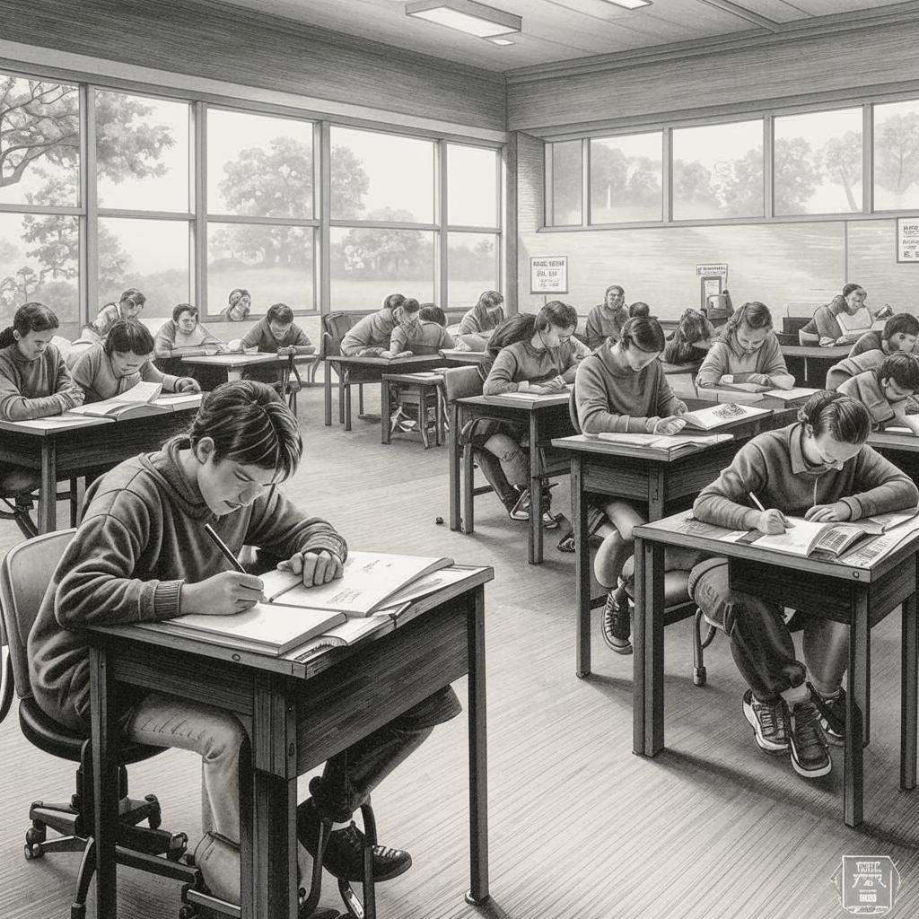
Идея создания
Бот создавался нами как помощь таким же как мы девятиклассникам. Чтобы подготовиться, нужно, чтобы информация была структурирована, вот нам и пришла мысль помочь сдающим ОГЭ

Slide 3
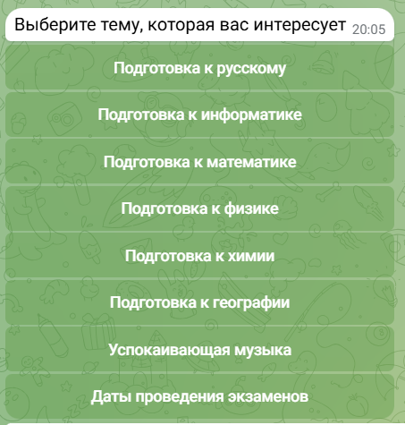
Использованные библиотеки
import sqlite3
import telebot

Slide 4
Этапы работы
01
02
Материалы
Строение материала
Мы искали теоретические материалы. Изначально в планах была sql таблица, но мы от нее отказались из-за количества материала и его вида
Мы стали делать скриншоты с информацией по каждому вопросу
03
04
Работа бота
Пользователь доволен
Бот начинает с приветствия, затем задаёт вопрос о готовности с ним работать, далее бот дает выбрать вид изучаемогоматериала
Пользователь получил теоретический материал для подготовки к ОГЭ и может спать спокойно)

Slide 5
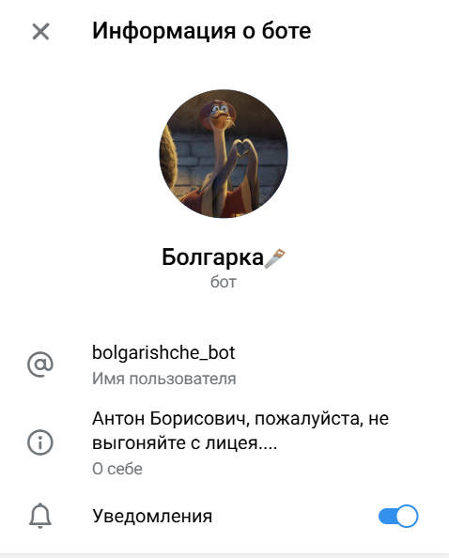
Работа бота
Чтобы начать работу бота нужно написать «Йоу» или «Привет» (регистр не важен)
Далее бот вас приветствует и спрашивает готовы ли вы начать, дальше он ещё раз вас спрашивает и только после этого появляется выбор предметов.
Пока что выбор у нас небольшой (всего 6 предметов).
Пользователь выбирает нужный и по нему номер задачи, где он может посмотреть теорию по определённой теме
Дальше пользователю отправляются фотографии с необходимыми материалами.
Так же у нас предусмотрена возможность выбора дат проведения экзаменов, а так же успокаивающей музыки, для того, чтобы разгрузится во время учёбы

Slide 6

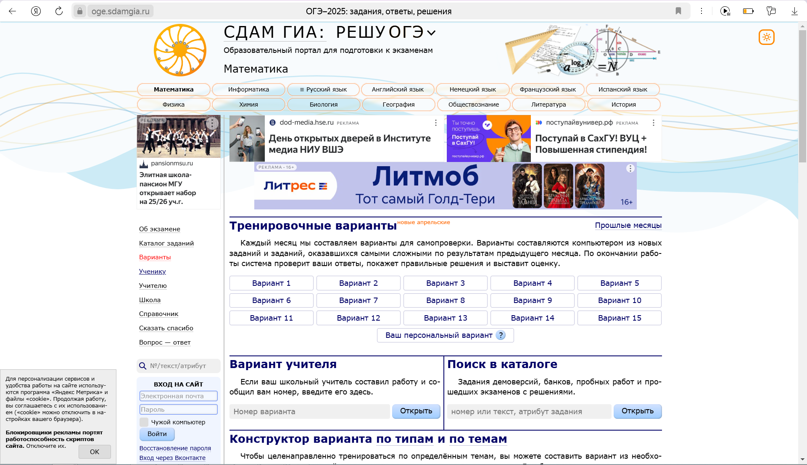
Сайты, которые мы использовали
Ну тут всё по классике, самые главные сайты с экзаменами это ФИПИ и РЕШУ ОГЭ, но там в основном практика, по этому теорию приходилось искать через сторонние сайты, которые сделаны репетиторами и онлайн школами, там довольно много теоретического материала с примерами

Slide 7
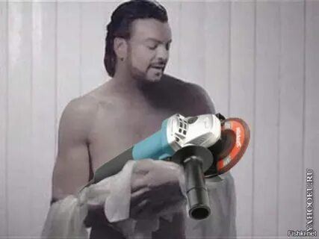
Спасибо за внимание !

